Slide 1
Поэзия «северного сияния»
Команда «ЗЕМЛЯНЕ»
2011год

Slide 2
Введение
Многие путешественники предпочитают смотреть не исторические памятники и изучать культуру народов, а природные явления. Одним из самых удивительных природных явлений на нашей планете можно назвать Северное сияние. Именно о нем мы и расскажем в нашей презентации. В частности мы укажем на те места на земле, где можно увидеть Северное сияние и как отражено северное сияние в поэзии разных народов.
Как вы, наверное, все знаете, Северное сияние возникает только над полярными областями земли, а следовательно, в Северном полушарии, мы можем увидеть это явление в Канаде, на Аляске, в Финляндии и Скандинавии, США и Сибири. Прежде, чем мы перейдем непосредственно к местам, где можно лицезреть Северное сияние, хотелось бы дать несколько советов путешественникам, которые собираются впервые отправиться осматривать северные красоты:
- для начала вы должны знать о том, что существует несколько моментов, от которых зависит появление Северного сияния. Увидеть это явление природы можно только при высокой активности солнца. Точнее, чем активнее солнце, тем ярче Северное сияние. Специалисты рекомендуют предварительно узнать время возможного появления Северного сияния.
- больше вероятности увидеть Северное сияние именно ночью. Особенно в период с 22 до 24 часов ночи.
- вероятность увидеть Северное сияние возрастает, когда на улице стоит морозная и ясная погода.
- лучшим местом для просмотра Северного сияния является загород. В городе просмотру будет мешать искусственное освещение.
- ну и, наконец, отправляясь в северные страны, будьте готовы к низким температурам, тем более что специалисты рекомендуют ехать за Северным сиянием в период с октября по январь.
В России посмотреть Северное сияние можно на Кольском полуострове. Также большие шансы увидеть Северное сияние есть в Мурманске и других городах, расположенных рядом с Кольским полуостровом. Для этого нужна ясная морозная ночь, высокая солнечная активность и, конечно же, везение.

Slide 3
Цель презентации: Ознакомление с северным сиянием, как физическим явлением, отраженное, как следствие в поэзии и прозе разных народов.

Slide 4
План презентации:
1. Природа северных сияний
2. Искусственные северные сияния 3. Северные сияния Земли 4. Северные сияния других планет
Солнечной системы
5. Поэзия народов
6. Заключение

Slide 5
Природа северных сияний
Полярные сияния возникают вследствие бомбардировки верхних слоёв атмосферы заряженными частицами, движущимися к Земле вдоль силовых линий геомагнитного поля из области околоземного космического пространства, называемой плазменным слоем. Проекция плазменного слоя вдоль геомагнитных силовых линий на земную атмосферу имеет форму колец, окружающих северный и южный магнитные полюса (авроральные овалы). Выявлением причин, приводящим к высыпаниям заряженных частиц из плазменного слоя, занимается космическая физика. Экспериментально установлено, что ключевую роль в стимулировании высыпаний играет ориентация межпланетного магнитного поля и величина давления плазмы солнечного ветра.
В очень ограниченном участке верхней атмосферы сияния могут быть вызваны низкоэнергичными заряженными частицами солнечного ветра, попадающими в полярную ионосферу через северный и южный полярные каспы. В северном полушарии каспенные сияния можно наблюдать над Шпицбергеном в околополуденные часы.

Slide 7
Искусственные северные сияния
Наиболее убедительным доводом в пользу того, что мы понимаем какое-нибудь физическое явление, является его повторение в лаборатории. Это удалось сделать и для северного сияния - создать его искусственно в лаборатории с масштабами нашей планеты. Этот эксперимент, получивший название "Аракс", начат в 1985 году совместно российскими и французскими исследователями. В качестве лабораторий были выбраны две магнито-сопряженные точки на поверхности Земли (то есть две точки на одной и той же силовой линии магнитного поля). Ими были в южном полушарии французский остров Кергелен в Индийском океане и в северном полушарии поселок Согра в Архангельской области. С острова Кергелен стартовала геофизическая ракета с небольшим ускорителем частиц, который на определенной высоте создал поток электронов. При движении вдоль магнитной силовой линии от Земли, которая над экватором была уже на расстоянии 20 000 км, эти электроны проникли в северное полушарие и вызвали искусственное северное сияние над Согрой. К сожалению, облака не позволили визуально наблюдать это сияние с поверхности Земли. Однако радарные установки четко зарегистрировали его возникновение. Название "Аракс" составлено из первых букв французских слов Artificiel polaire aurore - Kergelen - Sogra, которые в переводе означают "искусственное северное сияние-Кергелен-Согра". Эксперименты описанного типа не просто позволяют понять причины и механизм возникновения северного сияния. Они дают уникальную возможность изучать структуру магнитного поля Земли, процессы в ее ионосфере и влияние этих процессов на погоду вблизи земной поверхности. Особенно удобно выполнять такие эксперименты не с электронами, а с ионами бария. Оказавшись в ионосфере, эти ионы возбуждаются солнечным светом и начинают испускать излучение малинового цвета.

Slide 8
Северные сияния земли Полярные сияния наблюдаются преимущественно в высоких широтах обоих полушарий в овальных зонах-поясах, окружающих магнитные полюса Земли — авроральных овалах. Диаметр авроральных овалов составляет ~ 3000 км во время спокойного Солнца, на дневной стороне граница зоны отстоит от магнитного полюса на 10—16°, на ночной — 20—23°. Поскольку магнитные полюса Земли отстоят от географических на ~12°, полярные сияния наблюдаются в широтах 67—70°, однако во времена солнечной активности авроральный овал расширяется и полярные сияния могут наблюдаться в более низких широтах — на 20—25° южнее или севернее границ их обычного проявления. Полярные сияния весной и осенью возникают заметно чаще, чем зимой и летом. Пик частотности приходится на периоды, ближайшие к весеннему и осеннему равноденствиям. Во время полярного сияния за короткое время выделяется огромное количество энергии. Так за одно из зарегистрированных в 2007 году возмущений выделилось 5×10¹⁴ джоулей, примерно столько же, сколько во время землетрясения магнитудой 5,5. При наблюдении с поверхности Земли полярное сияние проявляется в виде общего быстро меняющегося свечения неба или движущихся лучей, полос, корон, «занавесей». Длительность полярных сияний составляет от десятков минут до нескольких суток.

Slide 9
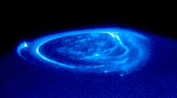
Северные сияния других планет Солнечной системы
Полярное сияние на Юпитере, снимок в ультрафиолете (Hubble Space Telescope) Магнитные поля планет-гигантов Солнечной системы значительно сильнее магнитного поля Земли, что обусловливает больший масштаб полярных сияний этих планет по сравнению с полярными сияниями Земли. Особенностью наблюдений с Земли (и вообще из внутренних областей Солнечной системы) планет-гигантов является то, что они обращены наблюдателю освещённой Солнцем стороной и в видимом диапазоне их полярные сияния теряются в отражённом солнечном свете. Однако благодаря высокому содержанию водорода в их атмосферах, излучению ионизированного водорода в ультрафиолетовом диапазоне и малому альбедо планет-гигантов в ультрафиолете, с помощью внеатмосферных телескопов (космический телескоп «Хаббл») получены достаточно чёткие изображения полярных сияний этих планет. Особенностью Юпитера является влияние его спутников на полярные сияния: в областях «проекций» пучков силовых линий магнитного поля на авроральный овал Юпитера наблюдаются яркие области полярного сияния, возбуждённые токами, вызванными движением спутников в его магнитосфере и выбросом ионизированного материала спутниками — последнее особенно сказывается в случае Ио с её вулканизмом. На изображении полярного сияния Юпитера, сделанного космическим телескопом «Хаббл» заметны такие проекции: Ио (пятно с «хвостом» вдоль левого лимба), Ганимеда (в центре) и Европы (чуть ниже и справа от следа Ганимеда).

Slide 10
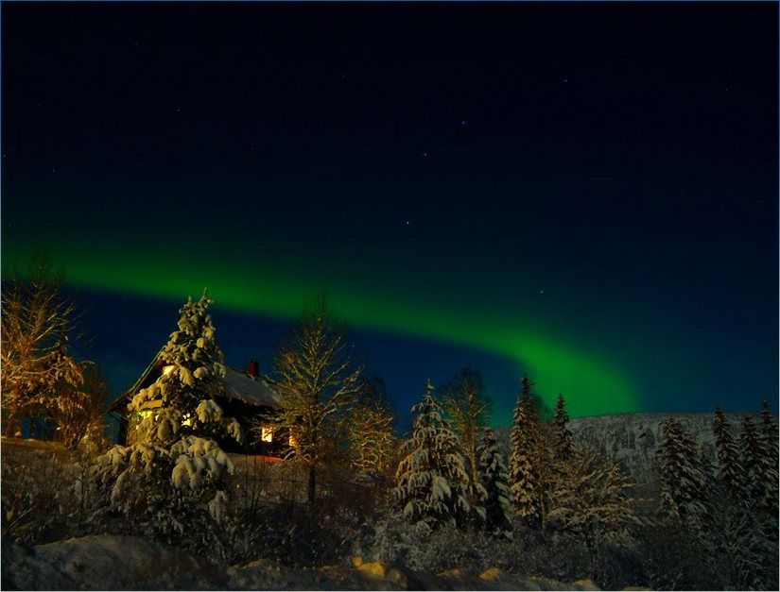
Поэзия и проза народов

Slide 11
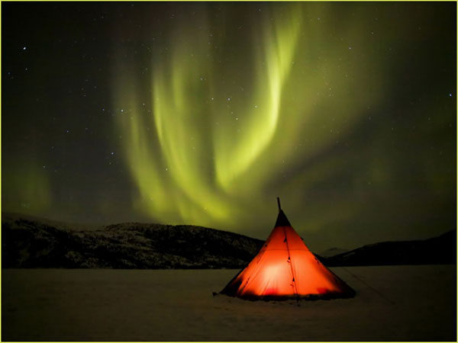
Скандинавские скальды, видевшие в облаках резвящихся белогривых коней, а в северном сиянии – сверкающие мечи, утверждали, что это по небу носятся валькирии – девы-воительницы. Греки эти же природные явления объяснял и тем, что это на небе пасутся белые стада Аполлона, которых охраняют гелиады – сестры Фаэтуса и Лампетия.
Скандинавские скальды,
видевшие в облаках резвящихся
белогривых коней, а в северном
сиянии – сверкающие мечи, утверждали,
что это по небу носятся валькирии – девы-воительницы.
Греки эти же природные явления объяснял и тем,
что это на небе пасутся белые стада Аполлона, которых охраняют
гелиады – сестры Фаэтуса и Лампетия.

Slide 12
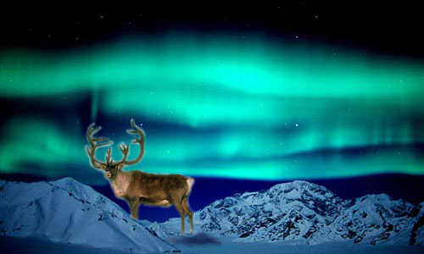
Легенда о полярном сиянии. Жили некогда в тундре дедушка и внук. И была у них собака, по кличке Айя, которая помогала охотиться и пасти оленей. Однажды дед вернулся с охоты опечаленный – в тундре на него напал волк. Собака спасла хозяина от волка, но была ранена. И пока дед волка прогонял, Айя куда то пропала. Тем временем в тундре стемнело – не найти уже потерявшуюся собаку. Мальчик горько заплакал, но тут подлетел к нему сокол и велел поджечь ветку в костре. Взял сокол ветку в клюв и взмыл высоко-высоко в небо. И расступилась тьма, а сокол все летал над тундрой кругами , пока внук с дедушкой искали собаку. Айя нашлась, когда ветка уже догорала. Сокол улетел, а в северном небе с тех пор часто загорается костер , чтобы осветить путь тем, кто хочет совершить доброе дело.

Slide 13
Северно сияние (сказка)
Летом у нас круглы сутки светло, мы и не спим: день работам, а ночь гулям да с оленями вперегонки бегам. А с осени к зиме готовимся. Северно сияние сушим. Спервоначалу-то оно не сколь высоко светит. Бабы да девки с бани дергают, а робята с заборов. Надергают эки охапки! Оно что – дернешь, вниз головой опрокинешь – потухнет, мы пучками свяжем, на подволоку повесим, и висит на подволоке, не сохнет, не дохнет. Только летом свет терят. Да летом и не под нужду, а к темному времени опять отживается. А зимой другой раз в избе жарко, душно – не продохнуть, носом не проворотить, а дверь открывать нельзя: на улице мороз щелкат. Возьмем северно сияние, теплой водичкой смочим и зажжем. И светло так горит, и воздух очищат, и пахнет хорошо. Девки у нас модницы, выдумщицы, северно сияние в косах носят – как месяц светит! Да еще из сияния звезд наплетут, на лоб налепят. Страсть сколь красиво! Просто андели! Про наших девок в песнях пели: У зари, у зореньки Много ясных звезд, А в деревне Уйме им и счету нет! Девки по деревне пойдут – вся деревня вызвездит. Летом у нас круглы сутки светло, мы и не спим. День работам, а ночь гулям да с оленями в перегонки бегам. А с осени к зимы готовимся. Северно сияние сушим. Сперьвоначалу-то оно не сколь высоко светит. Бабы да девки с бани дергают, а робята с заборов. Надергают эки охапки! Оно что - дернешь, вниз головой опрокинешь – потухнет, мы пучками свяжем, на подволоку повесим и висит на подволоке, не сохнет, не дохнет. Только летом свет терят. Да летом и не под нужду. А к темному времени опять отживается. А зимой другой раз в избы жарко, душно - не продохнуть, носом не проворотить, а дверь открыть нельзя, мороз градусов триста. А возьмешь северно сияние, теплой водичкой смочишь и зажгешь. И светло так горит, и воздух очишшат, и пахнет хорошо, как бы сосной, похоже на ландыш. Девки у нас модницы, маловодны, северно сияние в косы носят – как месяц светит. Да ишшо из сияния звезд наплетут, на лоб налепят. Страсть сколь красиво! Просто андели! Про наших девок в песнях пели: У зари у зореньки много ясных звезд, А в деревне Уйме им и счету нет! Девки по деревне пойдут - вся деревня вызвездит.

Slide 14
Нарисую северное сияние Зоя Кудрявцева

Slide 15
Где-то в неведомой части космоса будильник есть, и всё в природе живёт по законам времени. Время тихо покачивает маятник, поворачивается свод небесный, переходят звёзды на другие места. Они это делают тысячи лет, мы, занятые своей ежедневной суетой, даже не замечаем, но замечает Урcа, так зовут большую белую медведицу. Она сегодня хорошо поохотилась, большим и жирным был тюлень. Урсе нужно много есть, скоро наступит зима, а она такая холодная и длинная. Её муж, Урсус, отправился в долгий путь на свои места для охоты, он нынче в спячку не ложится. А её дорога поведёт к острову, который медведи зовут Урсанией, то есть медвежьей страной, а люди островом Врангеля и медвежьей столицей. Наметает зима к скалам острова много снега, там и выкапывают медведицы берлоги, в спячку ложатся. Спит медведица, видит летние сны, как на небосводе солнце-морж плавает в море, а на островах летают и галдят тысячи птиц. Медведица даже не слышала, когда добрая старушка-волшебница подложила под её тёплый живот маленького белого медвежонка. Прижимает Урса сынка, обнимает, закрывает мохнатой лапой, словно одеялом. Ему нужно спать, пока не кончатся метели, не подует с материка тёплый ветер, пахнущий мхами и тундрой, и не покажется надо льдами краешек солнца. Только изредка просыпается сынок, тянется со сна, укладывается удобнее, сосёт вкусное жирное молоко матери, ему ещё не снятся сны. Чуток сон Урсы, она слышит: ветер всё реже завывает в скалах острова, слышит медведица треск раскалывающегося льда. Все медведи знают, что это топает, уходит к северу тётка Темень.

Slide 16
Она уходит, когда над материком светлеет, показывается кусочек спины большого моржа, что зовётся Солнцем, станет солнце с каждым днём подрастать. Так обязательно будет. Сынок-медвежонок тоже подрастал, поворачивался вместе с мамой на другой бочок, всё дальше вытягивал лапы, ему хотелось побегать. Наконец, наступило такое время:- Просыпайся, сынок, будем открывать двери нашего чума, пора тебе погулять. Умыла Медведица язычком сына, лапой причесала шёрстку - На прогулку нужно чистеньким и опрятным выходить. Может, папу твоего встретим.
Показала медведица, как из чума-берлоги выбраться. Медвежонок помогал матери, лапами грёб
снег. Снаружи было темно, но светлее, чем в берлоге.
Я называю тебя именем «Урсула», а твоего отца зовут «Урсус», так называют всех белых
медведей. Смотри, Урсула, и запоминай. Скоро вон то светлое пятнышко на краю неба будет
большим и тёплым солнцем.
Его очень боится старуха-Темень, она спрячется в большой пещере острова, и не будет с того
момента ночи, только день. Но ты запоминай, что нарисовано на небе ночью, без этого медведям
нельзя. Я нарисовала на снегу медведицу и медвежонка. Посмотри, Урсула, на небе они тоже
есть. Расскажу тебе сказку.
Однажды на мир опустилась тьма чёрная - колдунья по имени Темень. Было темно, холодно и
голодно, ушла бабушка на охоту, нерпу добывать. Она была хорошей охотницей, но Темень
распугала всех животных, она завела твою бабушку в место дальнее, то было небо.
Прилегла бабушка отдохнуть, да так и не встала. Остались на месте, где бабушка лежала, льдинки
звёздочки их зовут Большой Медведицей, а нос бабушки стал звездой, которую назвали
Полярной, она всегда покажет, где север. А вот и медвежонок, это Малая медведица.
Ветер принёс знакомый запах, недавно здесь был Урсус, её муж, а ещё ветер доносил вкусный
запах тюленя. Отличный подарок к пробуждению жены и сына! Медвежонку обязательно надо
поесть мясо нерпы и тюленя, тогда будет из него хороший охотник!

Slide 17
Не положено белому медведю подходить близко к медведице с медвежонком, если даже это его сын. Он только издали наблюдал, как рос и учился охоте сын. Урсула был прилежным учеником и стал хорошим охотником, за лето вырос, превратился в крупного медведя, хотя оставался по возрасту медвежонком.
Хорошо и сытно летом, да подули ветры холодные, опустели скалы острова, улетели птицы, но прилетели снега и метели, стало темнеть. Однажды Медведица отвела медвежонка в чум отца, там на большом камне лежало перо неведомой птицы. Урсула видел на острове перья птиц, но не было птиц с такими перьями в здешних местах. Перо это принесли гуси в подарок отцу, белому медведю Урсусу, могучему повелителю Северного Ледовитого океана. Гуси ведь далеко летают, они были в южной стране гор, где живёт и клюёт зёрна золотой пшеницы волшебная Жар-птица. Она и подарила своё перо, наказала гусям отнести его в места льдов и снегов. Птица была доброй, она мечтала, что в местах тех будет теплее и светлее от её пера. Медведица и Урсула любовались пером. Оно светилось и переливалось разными цветами на стенах снежного чума- берлоги, как играет и переливается по утрам солнце в водах чистого озера. Мороз разукрасил ковром-инеем стены и потолок, не стало в чуме теплее, но стало радостнее и светлее. Вот бы красоту такую надо льдами холодного океана увидеть, по небу долгой зимней ночью разлить! Долго Урсула думал, как это сделать, нарисовать на небе дивное сияние. И придумал. Вышел в темноту ночи, она только наступила, поднял перо: - Я нарисую северное сияние! Он водил над собой пером волшебной птицы. Вырвалось перо из лап медвежонка, ввысь улетело, по небу разлилось сиянием. Так и нарисовал медвежонок Урсула на небе северное сияние! Пусть украшает небо перо сказочной птицы, радует всё живущее в краях холодных!

Slide 18
Заключение
Можно с уверенностью сказать, что исследования последних десятилетий, включая изучение явления с искусственных спутников Земли и ракет и создание искусственных сияний, существенно обогатили наши знания о северных сияниях. Ясно, что не просто загадка северных сияний разгадана, но и накоплен большой фактический материал об окружающем нашу планету пространстве, состоянии межпланетной среды и солнечном излучении, включая потоки заряженных частиц. И тем не менее проблема северных сияний еще далека от своего решения. Действительно, мы знаем, что это свечение верхней атмосферы в высоких широтах северного и южного полушарий Земли, вызванное энергичными заряженными частицами, вторгающимися в земную магнитосферу на своем пути от Солнца. Известны и основные закономерности проявления северных сияний: их зависимость от высоты, географического положения, солнечной активности, возмущений магнитного поля Земли и т.д. И все же в настоящее время мы еще не можем не только описать количественно это явление, но даже предсказать заранее многие закономерности предстоящего северного сияния. Проблема северных сияний оказывается слишком сложной и многоплановой. Например, до сих пор неясна связь северных сияний с погодой. Северяне хорошо знают, что северные сияния чаще наблюдаются в морозные ночи. Объяснения этому пока нет. В то же время возникают неожиданные взаимосвязи, ждущие своих будущих исследователей, в достаточно необычных вопросах. В начале статьи речь шла о том, что в свое время появление северных сияний связывалось с трагическими явлениями в природе и обществе. Только ли страх перед непонятными впечатляющими явлениями природы лежит в основе этих суеверий? Сейчас хорошо известно, что солнечные ритмы с различными периодами (27 суток, 11 лет и т.д.) влияют на самые разные стороны жизни на Земле. Солнечные и магнитные бури (и связанные с ними северные сияния) могут вызывать рост различных заболеваний, в том числе заболеваний сердечно-сосудистой системы человека. С солнечными циклами связаны изменения климата на Земле, появление засух и наводнений, землетрясения и т.д. Все это заставляет еще раз серьезно задуматься над связью между северными сияниями и земными катаклизмами и бедами. Может быть, не так и глупы старые представления о такой связи?

Slide 22
Список использованных информационных ресурсов:
Триникси.ру «Удивительное северное сияние»
KOLOMENSKY.COM «Красивые фото северного сияния»
Википедия
Писахов С. Х. Ледяна колокольня: Сказки и очерки/Сост. Л. Ю. Шульман.- М.: Сов. Россия, 1992.- 320 с.- (Живое русское слово).
МИД Финляндии http://www.virtual.finland.fi/
Александров Н.Л. Полярные сияния // Соросовский образовательный журнал, 2001, № 5, с. 75-79;
Булат В.Л. Оптические явления в природе. // М., Просвещение, 1974, 143 с;
Мишин Е.В., Рушин Ю.Я., Телегин В.А. Взаимодействие электронных потоков с ионосферной плазмой. // Л., Гидрометеоиздат, 1989, 264 с.
Исаев С.И. Полярные сияния. // Мурманск, Книж. изд-во, 1980, 141 с.;
Мизун Ю.Г. Полярные сияния. // М., Наука, 1983, 136 с.;
Зверева С.В. В Мире солнечного света. // Л., Гидрометеоиздат, 1988, 160 с.;

